Slide 5
I тур

Slide 6
Разрешается
Запрещается

Slide 7
Разрешается
Запрещается

Slide 8
Разрешается

Slide 10
II тур

Slide 11
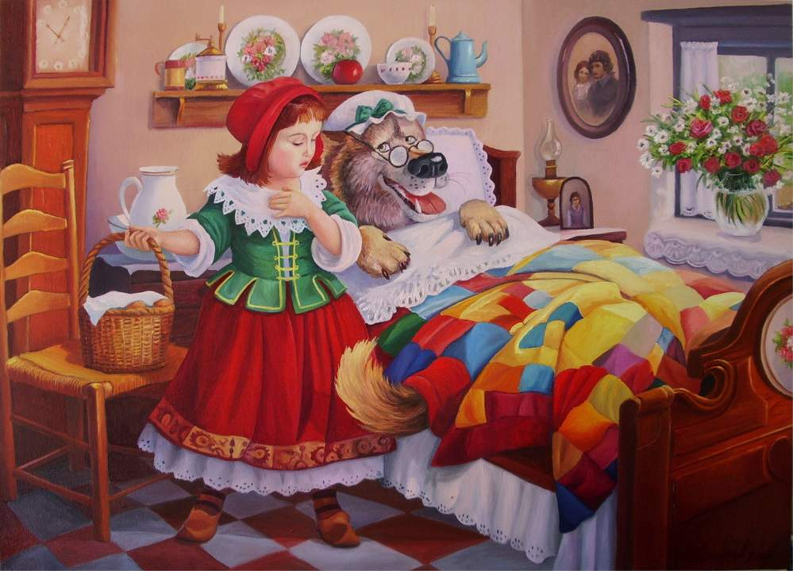
Красная Шапочка - Бабушка, почему у тебя такие большие уши? - Чтобы слышать тебя, внученька. - Бабушка, почему у тебя такие большие зубы? - А это для того, чтобы съесть такую любопытную девчонку, как ты! – воскликнул волк и съел Красную Шапочку
Право на жизнь

Slide 12
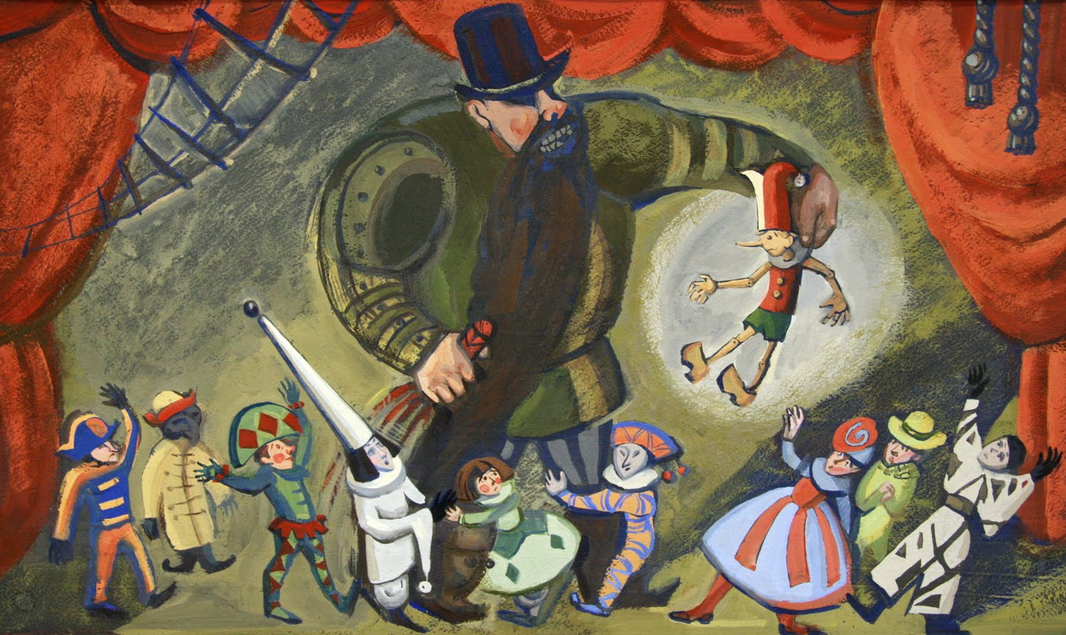
Буратино Владельцем этого театра был Карабас-Барабас. Он заставлял бедных кукол играть в своём театре и бил их, если они не соглашались. А днём подвешивал их на крючок в стене, чтобы они не убежали
Право на свободу, отдых, жестокое обращение

Slide 13
III тур

Slide 14
«У каждого человека есть
определённые права,
а что у него ещё есть?»

